Slide 1
TALLER DE DOMAIN-DRIVEN DESIGN
De monolito a microservicios
Sistema de gestión de un gimnasio
Por Martin Gomez Caicedo y Juan Camilo Muñoz
Notes:
Presentación de 15 minutos. Recorrido del proceso: monolito de partida, los 4 pasos DDD del enunciado, y demo en vivo (video) por microservicio.

Slide 2
RECORRIDO
Agenda
01
El monolito de partida
02
Paso 1 — Analizar el dominio
GimnasioController, GimnasioService y 4 entidades JPA
Subdominios, atributos y acoplamientos reales
03
Paso 2 — Contextos acotados
04
Paso 3 — Agregados e invariantes
Membresías, Programación, Personal, Inventario
Value objects, factory methods y DTOs de request
05
Paso 4 — Los 4 microservicios
06
Demo por microservicio
Puertos, endpoints, despliegue y llamada REST cruzada
Casos válidos e inválidos sobre cada contexto
2
Notes:
15 minutos: ~7 de proceso DDD y ~6 de demos, 2 de cierre.

Slide 3
PUNTO DE PARTIDA
El monolito: monilito-gimnasio
Sin invariantes de dominio
Componentes originales
El @RequestBody enlaza el JSON directo a la entidad: se puede guardar cantidad = -5 o un email mal formado.
GimnasioController
@RequestMapping("/api/gimnasio") — 8 endpoints:
POST/GET de miembros, clases, entrenadores y equipos
Modelo anémico
@Data expone todos los setters; la entidad no protege nada, la lógica vive fuera de ella.
GimnasioService
Un único servicio con 4 repositorios @Autowired
(Miembro, Clase, Entrenador, Equipo)
Un solo motivo de cambio... aparente
Cuatro subdominios con ciclos de vida distintos comparten servicio, controlador y base de datos.
4 entidades JPA @Data
Miembro, Clase, Entrenador, Equipo
en un solo esquema H2 compartido
Único acoplamiento real
Clase → Entrenador vía @ManyToOne: es lo único que obliga a compartir esquema.
3
Notes:
El monolito funciona, pero no protege ninguna regla de negocio: el controlador recibe la entidad JPA directamente.

Slide 4
1
PASO 1
Analizar el dominio
Subdominio | Entidad JPA | Atributos | Relaciones
Miembros | Miembro | id, nombre, email, fechaInscripcion | Ninguna
Clases | Clase | id, nombre, horario, capacidadMaxima | @ManyToOne Entrenador
Entrenadores | Entrenador | id, nombre, especialidad | Ninguna
Equipos | Equipo | id, nombre, descripcion, cantidad | Ninguna
Observaciones clave
Miembros, Entrenadores y Equipos son subdominios autocontenidos: no tienen relaciones JPA hacia otras entidades.
Clases es el único subdominio acoplado (Clase.entrenador), lo que hoy obliga a compartir base de datos con Entrenadores.
No existe relación Miembro↔Clase ni Clase↔Equipo: cada contexto puede evolucionar sin arrastrar a los demás.
4
Notes:
Cada subdominio tiene su propio motivo de cambio. El único cruce real es Clase → Entrenador.

Slide 5
2
PASO 2
Definir los contextos acotados
Se nombran por la capacidad de negocio, no por la entidad JPA que hoy los respalda: el nombre no queda atado al modelo de datos actual.
Membresías
Programación
Personal
Inventario
Alta y consulta de socios del gimnasio
Programación de clases, horario y capacidad
Alta y consulta del personal que dicta clases
Gestión del equipamiento del gimnasio
Miembro
Clase
Entrenador
Equipo
El único cruce entre contextos: Programación → Personal
Para que cada contexto tenga su propia base de datos (database-per-service), la relación deja de ser un @ManyToOne JPA y pasa a ser una referencia por id (entrenadorId), resuelta vía llamada REST al contexto Personal cuando se necesita el detalle.
5
Notes:
Se evaluó fusionar Programación y Personal, pero se mantuvieron separados para que la comunicación REST sea parte visible de la arquitectura.

Slide 6
3
PASO 3
Entidades, agregados y servicios
No hay sub-entidades internas en el monolito actual, así que raíz de agregado = entidad. Cada agregado conserva su propio *Repository y *Service.
Contexto | Raíz de agregado | Invariantes / responsabilidad del servicio
Membresías | Miembro | Unicidad de email; fecha de inscripción por defecto = hoy
Programación | Clase | capacidadMaxima > 0; entrenadorId debe existir (validado contra el contexto Personal)
Personal | Entrenador | Nombre no vacío; especialidad restringida a un catálogo cerrado
Inventario | Equipo | cantidad >= 0 (control de inventario)
El refactor es, sobre todo, de empaquetado
Repositorios y servicios ya estaban separados en el monolito: se mueven a proyectos independientes. El cambio de modelo real es Clase.entrenador → Clase.entrenadorId, más las invariantes que ahora sí se protegen.
6
Notes:
Aquí es donde el modelo deja de ser anémico: las invariantes pasan a vivir dentro del agregado.

Slide 7
PASO 3 · 3.1
Los value objects y sus invariantes
Contexto | Value object | Invariante que protege | Mapeo JPA
Membresías | Email | Formato válido de correo (regex); se normaliza a minúsculas. La unicidad la verifica MiembroService antes de construir el agregado | @Embeddable
Programación | Capacidad | capacidadMaxima > 0 | @Embeddable
Programación | EntrenadorId | El id de entrenador no puede ser nulo; tipo distinto de ClaseId para no confundir referencias entre contextos | @Embeddable
Programación | ClaseId | El id de clase no puede ser nulo; se usa en ClaseService / ClaseController | No mapeado (el @Id sigue siendo Long autogenerado)
Inventario | Cantidad | cantidad >= 0 | @Embeddable
Personal | Especialidad (enum) | Catálogo cerrado: YOGA, SPINNING, CROSSFIT, PILATES, MUSCULACION, NATACION, BOXEO, ZUMBA, FUNCIONAL, CALISTENIA | @Enumerated(STRING)
EntrenadorId y ClaseId solo existen en ms-programacion: es el único microservicio con una referencia cruzada entre agregados de contextos distintos. En los otros tres, envolver el id no protegería ninguna invariante real.
7
Notes:
Cada value object valida en su constructor y lanza IllegalArgumentException, que el GlobalExceptionHandler traduce a 400.

Slide 8
VALUE OBJECTS EN EL CÓDIGO
Antes y después: la invariante de Capacidad
ANTES — monilito-gimnasio/model/Clase.java
DESPUÉS — ms-programacion/model/Capacidad.java
@Data
@Entity
public class Clase {
@Id @GeneratedValue(...)
private Long id;
private String nombre;
private LocalDateTime horario;
private int capacidadMaxima;
@ManyToOne
private Entrenador entrenador;
}
// setCapacidadMaxima(-5) → se guarda
@Embeddable
public class Capacidad {
@Column(name = "capacidad_maxima",
nullable = false)
private int valor;
protected Capacidad() { }
public Capacidad(int valor) {
if (valor <= 0) {
throw new IllegalArgumentException(
"La capacidad máxima de una " +
"clase debe ser mayor que 0");
}
this.valor = valor;
}
}
Resultado: no existe forma de construir una Clase con capacidad inválida. POST /api/clases con capacidadMaxima: 0 → 400 Bad Request con el mensaje de la invariante, vía GlobalExceptionHandler.
8
Notes:
La misma forma se repite en Email, Cantidad y EntrenadorId: validación en el constructor del value object.

Slide 9
ENCAPSULACIÓN
Factory methods y DTOs de request
1 · Factory method con nombre de dominio
2 · DTO de request en el controlador
Constructor sin argumentos protected (solo para Hibernate) y un único camino público de creación:
El @RequestBody nunca recibe la entidad JPA: así la validación de dominio no se puede saltar enlazando el JSON a los setters.
Miembro.registrar(nombre, email)
Clase.programar(nombre, horario, cap, entId)
Entrenador.registrar(nombre, especialidad)
Equipo.registrar(nombre, descripcion, cantidad)
record MiembroRequest(String nombre, String email)
record ClaseRequest(String nombre, LocalDateTime
horario, int capacidadMaxima, Long entrenadorId)
record EntrenadorRequest(String nombre, String espec.)
record EquipoRequest(String nombre, String desc, int cant)
El factory encapsula más que validar
3 · Traducción de la violación a HTTP
Miembro.registrar(...) fija fechaInscripcion = hoy: un dato que el llamador nunca provee ni puede falsear. Entrenador.registrar(...) exige especialidad no nula.
@RestControllerAdvice GlobalExceptionHandler
IllegalArgumentException → 400 {"error": "..."}
MiembroService → 409 CONFLICT (email duplicado)
EntrenadorService → 404 NOT FOUND (id inexistente)
9
Notes:
Un GlobalExceptionHandler por microservicio. Las invariantes de dominio salen como 400; los conflictos de aplicación como 409/404.

Slide 10
4
PASO 4
Los 4 microservicios identificados
Microservicio | Contexto | Puerto | Entidad | Endpoints
ms-membresias | Membresías | 8081 | Miembro | POST /api/miembros GET /api/miembros
ms-programacion | Programación | 8082 | Clase | POST /api/clases GET /api/clases GET /api/clases/{id}/entrenador
ms-personal | Personal | 8083 | Entrenador | POST /api/entrenadores GET /api/entrenadores GET /api/entrenadores/{id}
ms-inventario | Inventario | 8084 | Equipo | POST /api/equipos GET /api/equipos
Mapeo 1:1 entidad↔microservicio. Es una coincidencia de este dominio (4 entidades, casi sin invariantes compartidos), no una regla de DDD: un bounded context puede agrupar varios agregados que cambian juntos. Se evaluó fusionar Programación y Personal y se decidió mantenerlos separados para que la comunicación REST sea parte visible de la arquitectura.
10
Notes:
Cada microservicio es un proyecto Maven independiente con su propia base H2 en memoria y su propio DataLoader.

Slide 11
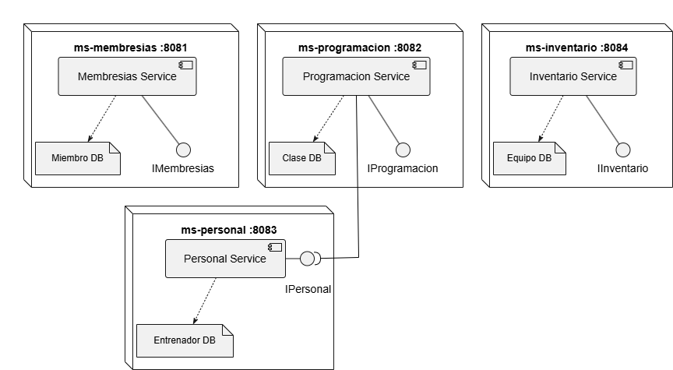
ARQUITECTURA
Diagrama de componentes y despliegue
Cómo se levanta
docker compose up --build
Cuatro imágenes, una por microservicio.
ms-programacion declara depends_on: ms-personal con condition: service_healthy.
Healthcheck por servicio con wget sobre su endpoint GET.
Dentro de la red de Docker se resuelven por nombre de servicio: http://ms-personal:8083, no localhost.
Alternativa: ./mvnw spring-boot:run por proyecto, levantando ms-personal primero.
docs/images/image.png — cuatro componentes, cada uno con su propia base de datos H2 en memoria (database-per-service).
11
Notes:
Cada microservicio expone su puerto al host: 8081-8084. Los datos de ejemplo los carga un DataLoader por servicio.

Slide 12
INTEGRACIÓN
Comunicación entre microservicios
ms-programacion
PersonalClient
ms-personal
ClaseService
Spring RestClient
GET /api/entrenadores/{id}
Cuándo se llama
Al programar una clase (POST /api/clases) para validar el entrenadorId, y al consultar GET /api/clases/{id}/entrenador para enriquecer la respuesta con el ClaseDetalleDTO.
Cómo se configura
RestClientConfig crea un bean RestClient con baseUrl = ${personal.service.url}; en Docker Compose ese valor es http://ms-personal:8083.
Traducción de fallos
PersonalClient captura RestClientResponseException: 404 desde ms-personal → 400 Bad Request ("El entrenador N no existe en ms-personal"); cualquier otro error → 502 Bad Gateway.
Por qué no es un @ManyToOne
La referencia cruzada viaja como EntrenadorId (value object), no como objeto Entrenador: cada contexto mantiene su propia base de datos y su propio modelo.
12
Notes:
Es la única dependencia saliente del sistema. El DataLoader de ms-programacion guarda directo en el repositorio porque en el arranque ms-personal puede no estar listo.

Slide 13
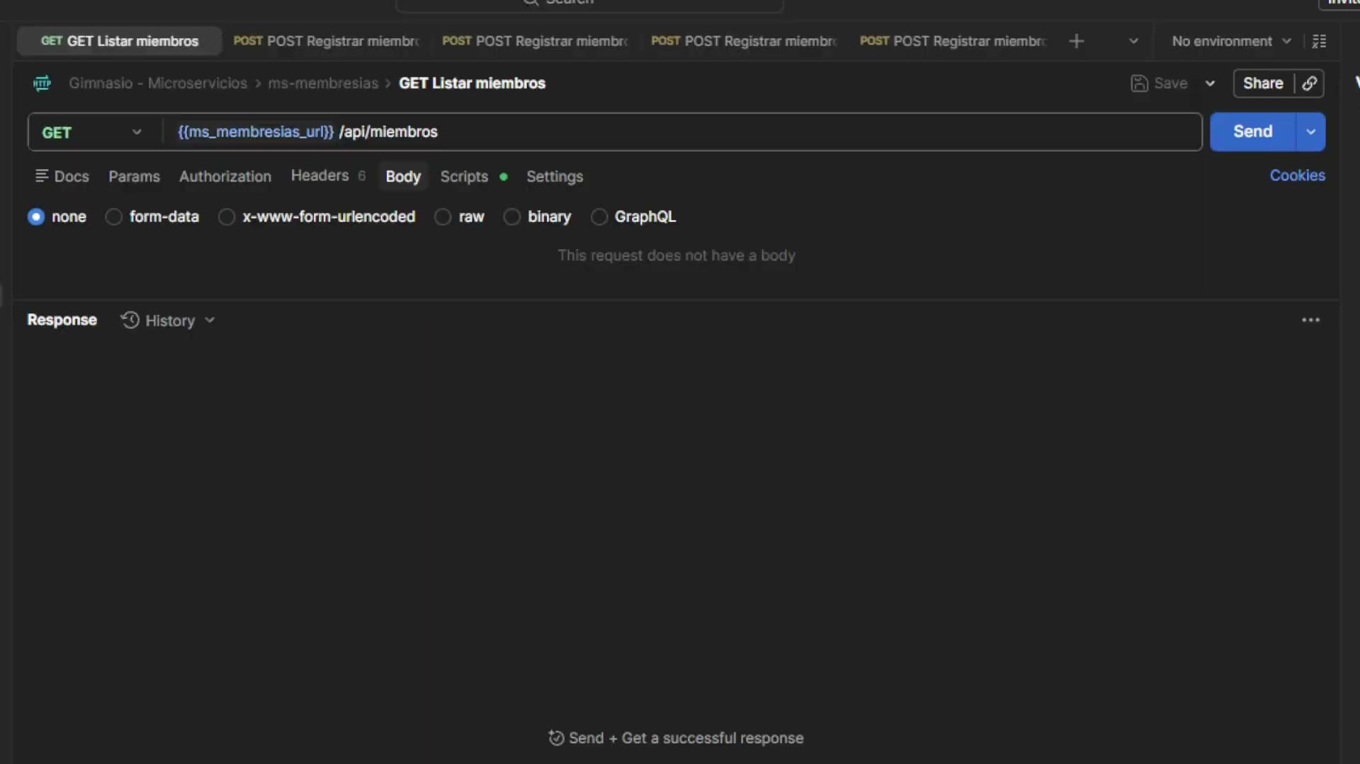
DEMO EN VIVO
ms-membresias
:8081
Contexto Membresías · raíz de agregado Miembro · value object Email
Qué debe mostrar el video
GET /api/miembros
200 · lista sembrada por el DataLoader (Juan Pérez, María López)
POST /api/miembros — válido
200 · devuelve id y fechaInscripcion fijada por Miembro.registrar()
POST — email "no-es-un-email"
400 · invariante del value object Email violada
POST — email juan@email.com
409 · MiembroService detecta email ya registrado (existsByEmail)
POST — nombre vacío
400 · Miembro.registrar() rechaza el nombre en blanco
Casos tomados de la colección postman/Gimnasio-Microservicios.postman_collection.json — carpeta ms-membresias.
13

Slide 14
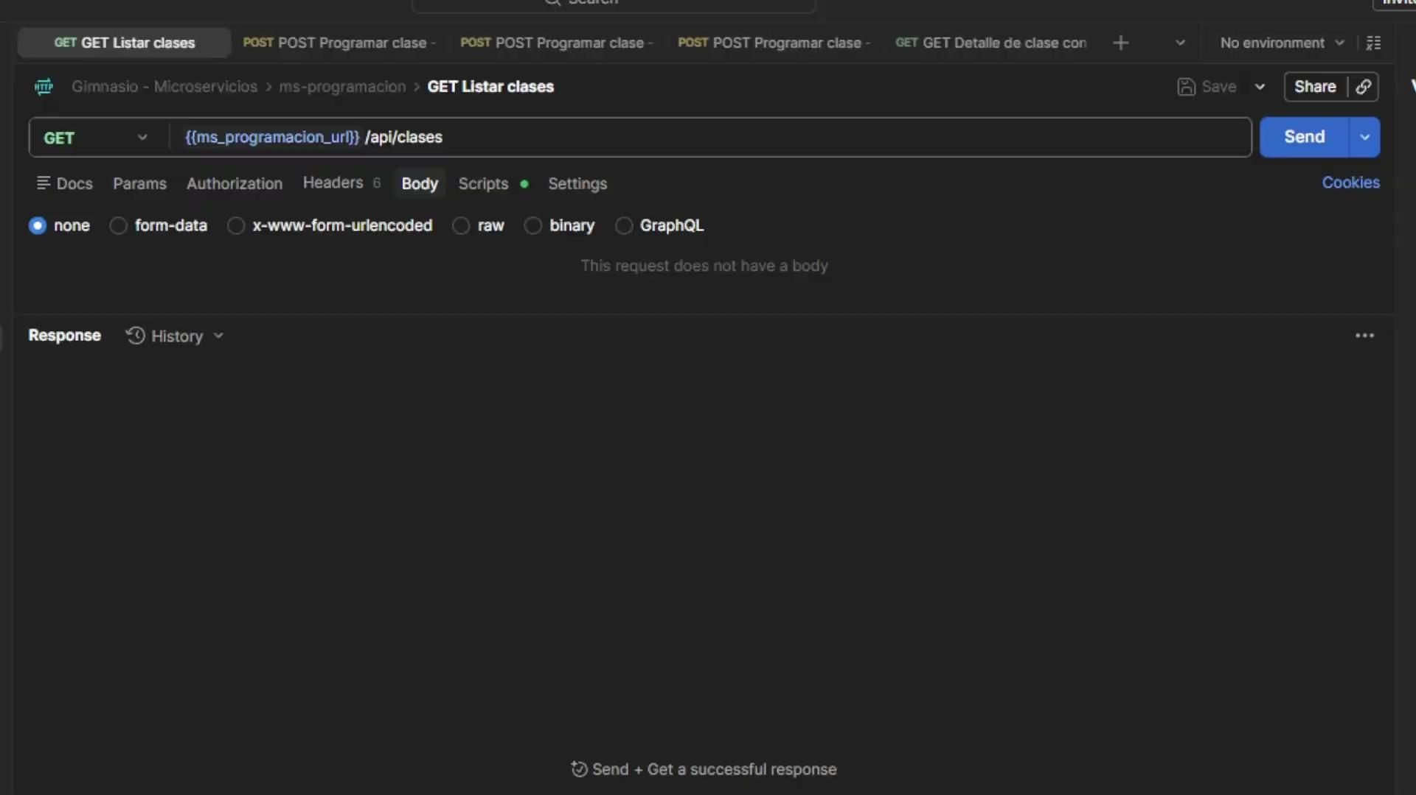
DEMO EN VIVO
ms-programacion
:8082
Contexto Programación · raíz Clase · value objects Capacidad, EntrenadorId, ClaseId
Qué debe mostrar el video
GET /api/clases
200 · Yoga Matutino y Spinning Vespertino del DataLoader
POST /api/clases — válido
200 · capacidadMaxima 12, entrenadorId 1 (validado contra ms-personal)
POST — capacidadMaxima: 0
400 · invariante del value object Capacidad violada
POST — entrenadorId: 9999
400 · PersonalClient traduce el 404 de ms-personal
GET /api/clases/1/entrenador
200 · ClaseDetalleDTO con el entrenador anidado (llamada REST cruzada)
Mostrar en este video la llamada cruzada: es el único cruce de contexto de todo el sistema.
14

Slide 15
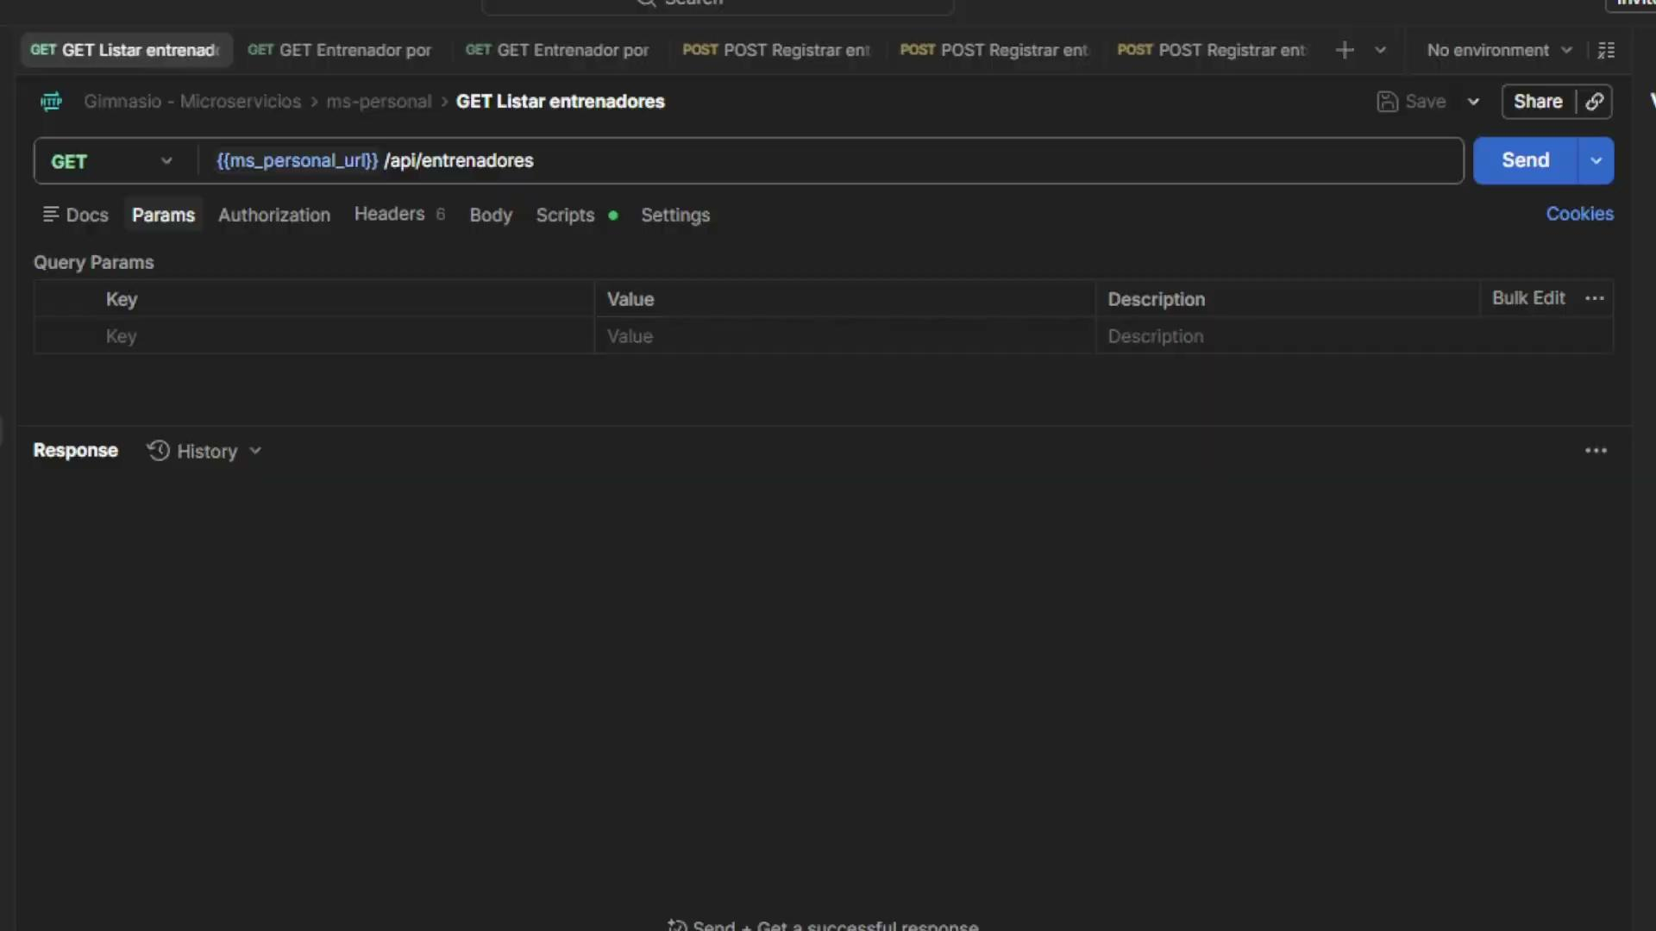
DEMO EN VIVO
ms-personal
:8083
Contexto Personal · raíz Entrenador · catálogo cerrado Especialidad (enum)
Qué debe mostrar el video
GET /api/entrenadores
200 · Carlos Rodríguez (YOGA), Ana Martínez (SPINNING)
GET /api/entrenadores/1
200 · el mismo endpoint que consume ms-programacion
GET /api/entrenadores/9999
404 · EntrenadorService lanza NOT_FOUND
POST — especialidad "pilates"
200 · se normaliza al enum: especialidad = PILATES
POST — "Baile Moderno"
400 · fuera del catálogo; el error lista los valores válidos
POST — nombre vacío
400 · Entrenador.registrar() rechaza el nombre en blanco
El 404 de este servicio es el que ms-programacion convierte en un 400 al programar una clase con un entrenador inexistente.
15

Slide 16
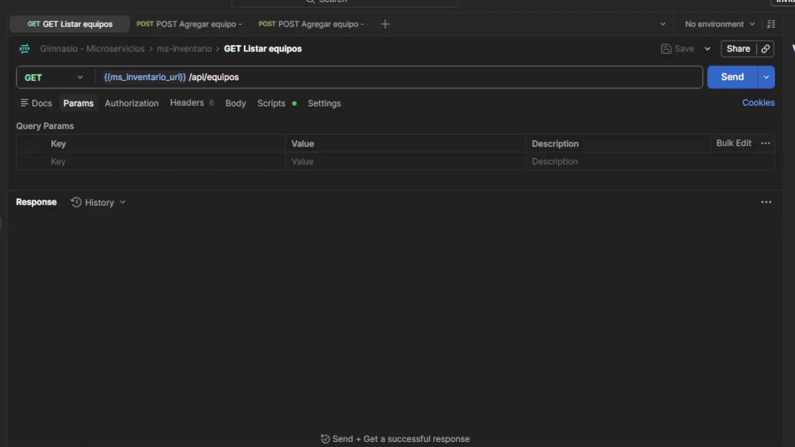
DEMO EN VIVO
ms-inventario
:8084
Contexto Inventario · raíz de agregado Equipo · value object Cantidad
Qué debe mostrar el video
GET /api/equipos
200 · Mancuernas (20) y Bicicleta estática (15) del DataLoader
POST /api/equipos — válido
200 · Kettlebell 16kg con cantidad 10; la respuesta serializa Cantidad como número gracias a @JsonValue
POST — cantidad: -5
400 · invariante del value object Cantidad violada ("La cantidad de un equipo no puede ser negativa")
POST — nombre vacío
400 · Equipo.registrar() rechaza el nombre en blanco
Es el contexto más autocontenido: sin dependencias salientes ni referencias a otros agregados.
16

Slide 17
TALLER DE DOMAIN-DRIVEN DESIGN
GRACIAS!

